Slide 1

РУССКИЙ ЯЗЫК
ОСНОВНОЙ ГОСУДАРСТВЕННЫЙ ЭКЗАМЕН
ЕДИНЫЙ ГОСУДАРСТВЕННЫЙ ЭКЗАМЕН
ПОДХОДЫ К ОТБОРУ СОДЕРЖАНИЯ
ДИСТАНЦИОННОЙ ПОДГОТОВКИ
«СТАНЬ ЛУЧШЕ ПРЕЖНЕГО СЕБЯ!»
Цыбулько Ирина Петровна,
руководитель комиссии по разработке контрольных измерительных материалов, используемых
при проведении государственной итоговой аттестации по образовательным программам основного общего и среднего общего образования по русскому языку, ведущий научный сотрудник ФИПИ,
кандидат педагогических наук

Slide 2
Основные задачи учителя
1. Получить объективную картину состояния обученности
по русскому языку каждого учащегося.
2. Предложить ученику оптимальные формы освоения основных содержательных линий предмета «Русский язык»
(линий ОГЭ и ЕГЭ) с учётом типичных ошибок каждого отдельного ученика и выполнения экзаменационной работы испытуемыми прошлых лет.
3. Перевести содержание единого государственного экзамена
в положительный личностный опыт каждого учащегося.
РУССКИЙ ЯЗЫК | ОГЭ | ЕГЭ | ПОДХОДЫ К ОТБОРУ СОДЕРЖАНИЯ ДИСТАНЦИОННОЙ ПОДГОТОВКИ

Slide 3

Основные принципы
дистанционной подготовки в рамках курса
  Принцип педагогической целесообразности (педагогическая оценка эффективности каждого шага проектирования; первичность содержательного наполнения курса; контроль качества обучения)
  Принцип модульности (модуль – это целевой функциональный центр,
  в котором объединены учебное содержание и технология овладения им; для каждого модуля выделяются основные понятия и умения; основа формирования модулей – перечень понятий и умений, востребованных
  на едином государственном экзамене)
  Принцип гибкости и динамичности (соответствие индивидуальным или групповым образовательным потребностям учеников; оптимальное сочетание общих, групповых и индивидуальных форм организации учебного процесса; дифференцированный подход)
РУССКИЙ ЯЗЫК | ОГЭ | ЕГЭ | ПОДХОДЫ К ОТБОРУ СОДЕРЖАНИЯ ДИСТАНЦИОННОЙ ПОДГОТОВКИ

Slide 4
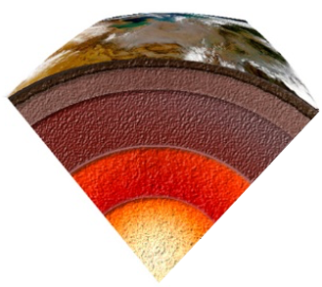
Уровни глубины усвоения учебного материала
по русскому языку
1. Внешнее описание языкового явления, процесса
(«внешнее описание»).
2. Взаимодействие рассматриваемого явления с речевой
действительностью, речевой задачей, структурными
компонентами экзамена («взаимодействие
с окружающим»).
3. Механизмы решения задачи («внут­ренние процессы»).
4. Использование данного явления, процесса в речевой
практи­ке («применение в практике»).
5. Осознание степени изученности явления,
процесса и осмысление вытекаю­щих в связи
с этим нерешенных проблем и задач речевого
самосовершенствования.
РУССКИЙ ЯЗЫК | ОГЭ | ЕГЭ | ПОДХОДЫ К ОТБОРУ СОДЕРЖАНИЯ ДИСТАНЦИОННОЙ ПОДГОТОВКИ

Slide 5
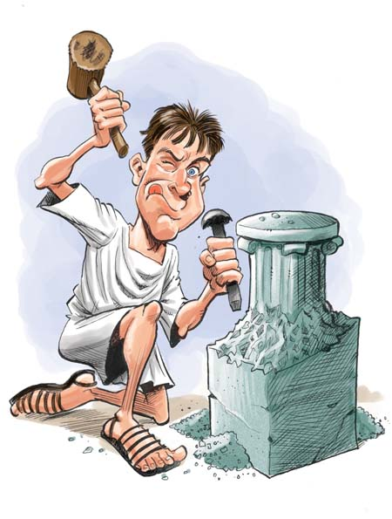

?
РУССКИЙ ЯЗЫК | ОГЭ | ЕГЭ | ПОДХОДЫ К ОТБОРУ СОДЕРЖАНИЯ ДИСТАНЦИОННОЙ ПОДГОТОВКИ

Slide 6


Создание комфортных условий
для работы на дистанционном обучении
Слабость функций программирования и контроля:
трудности вхождения в работу,
трудности ориентировки в условиях задачи;
трудности построения программы;
упрощение программы;
инертность;
импульсивность;
трудности контроля;
трудности переключения
на другое задание
РУССКИЙ ЯЗЫК | ОГЭ | ЕГЭ | ПОДХОДЫ К ОТБОРУ СОДЕРЖАНИЯ ДИСТАНЦИОННОЙ ПОДГОТОВКИ

Slide 7

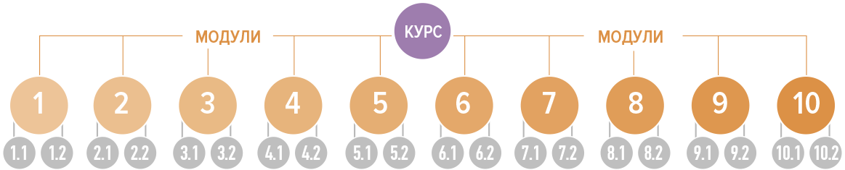
ЕДИНЫЙ ГОСУДАРСТВЕННЫЙ ЭКЗАМЕН ПО РУССКОМУ ЯЗЫКУ:
ОСОБЕННОСТИ ПОСТРОЕНИЯ МОДУЛЬНОЙ ПРОГРАММЫ
  Принцип модульности (модуль – это целевой функциональный центр, в котором объединены учебное содержание и технология овладения им; для каждого модуля выделяются основные понятия и умения; основа формирования модулей –
  перечень понятий и умений, востребованных на едином государственном экзамене)
Проектируются все виды деятельности учеников и определяются формы и методы обучения;
весь курс разбивается на несколько модулей;
для каждого модуля выделяются основные понятия, необходимые знания и умения;
создается методическое обеспечение – банк задач, контрольных
вопросов, программированных и творческих заданий, рассчитанных
на разный уровень усвоения материала;
создаются условия для самостоятельной систематической работы;
определяются виды самостоятельной работы и критерии оценки всех видов учебной деятельности.
РУССКИЙ ЯЗЫК | ОГЭ | ЕГЭ | ПОДХОДЫ К ОТБОРУ СОДЕРЖАНИЯ ДИСТАНЦИОННОЙ ПОДГОТОВКИ

Slide 8

ЕДИНЫЙ ГОСУДАРСТВЕННЫЙ ЭКЗАМЕН ПО РУССКОМУ ЯЗЫКУ:
ПОДХОДЫ К ОТБОРУ СОДЕРЖАНИЯ И ПРОВЕДЕНИЮ ДИСТАНЦИОННОЙ ПОДГОТОВКИ
  Принцип гибкости и динамичности (соответствие индивидуальным или групповым образовательным потребностям учеников; оптимальное сочетание общих, групповых
  и индивидуальных форм организации учебного процесса; дифференцированный подход)
ВОСПРИЯТИЕ ПОНИМАНИЕ ОСМЫСЛЕНИЕ ЗА­КРЕПЛЕНИЕ ПРИМЕНЕНИЕ
УЧИТЕЛЬ!
К каждому модулю дана система упражнений, в которых учащимся предлагается самостоятельно выбрать для выполнения одно задание из ряда предлагаемых получает дополнительную информацию о том, как ученик оценивает свои индивидуальные возможности; учитель корректирует подготовку ученика.
НАПРИМЕР
УЧЕНИК!
осознание степени изученности явления осмысление нерешенных проблем
РУССКИЙ ЯЗЫК | ОГЭ | ЕГЭ | ПОДХОДЫ К ОТБОРУ СОДЕРЖАНИЯ ДИСТАНЦИОННОЙ ПОДГОТОВКИ

Slide 9
Содержание урока
На каждом уроке проводится работа, направленная:
1) на выполнение задания с развёрнутым ответом (27);
2) на отработку орфоэпических и лексических норм (задания 1 и 5);
3) на отработку значимых для экзаменуемых орфографических и пунктуационных тем;
4) на работу с заданиями с традиционно низкой статистикой выполнения.
На каждом уроке предполагается несколько форм диагностики в зависимости
от повторяемого языкового материала.
Максимально используется языковой теоретический и практический материал учебных пособий издательства «Национальное образование».
Электронная версия модульного курса подкреплена тематической навигацией
для самоподготовки: к каждой теме, освоение которой необходимо для эффективной подготовки к ОГЭ и ЕГЭ, дан перечень пособий издательства с точным указанием параграфов и страниц, на которых размещены как теоретические материалы,
так и система тренировочных и контрольных заданий к каждой теме.
В случае недостаточного усвоения материала обучающий­ся отсылается для повторения
не усвоенных конкретных учебных элементов.
РУССКИЙ ЯЗЫК | ОГЭ | ЕГЭ | ПОДХОДЫ К ОТБОРУ СОДЕРЖАНИЯ ДИСТАНЦИОННОЙ ПОДГОТОВКИ

Slide 10
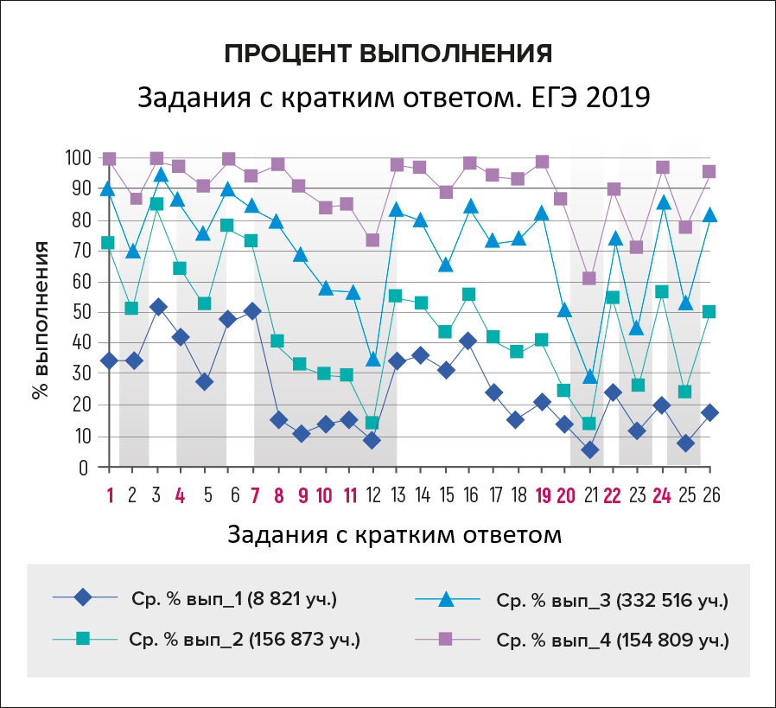
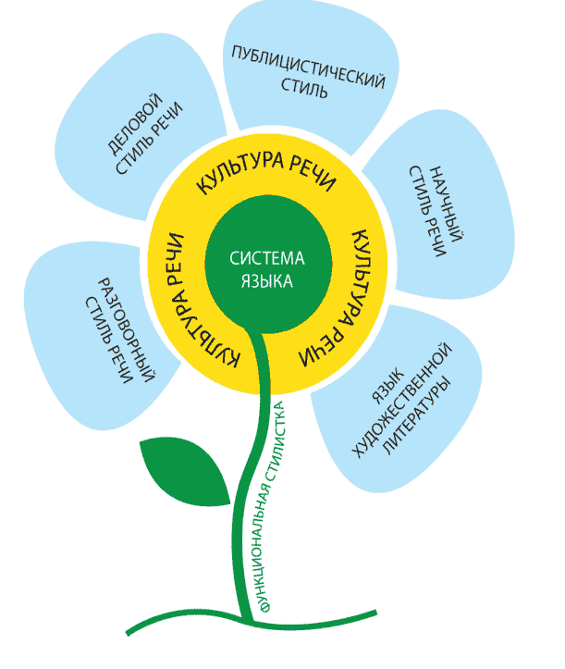
Работа с заданиями с традиционно низкой
статистикой выполнения
РУССКИЙ ЯЗЫК | ОГЭ | ЕГЭ | ПОДХОДЫ К ОТБОРУ СОДЕРЖАНИЯ ДИСТАНЦИОННОЙ ПОДГОТОВКИ

Slide 11
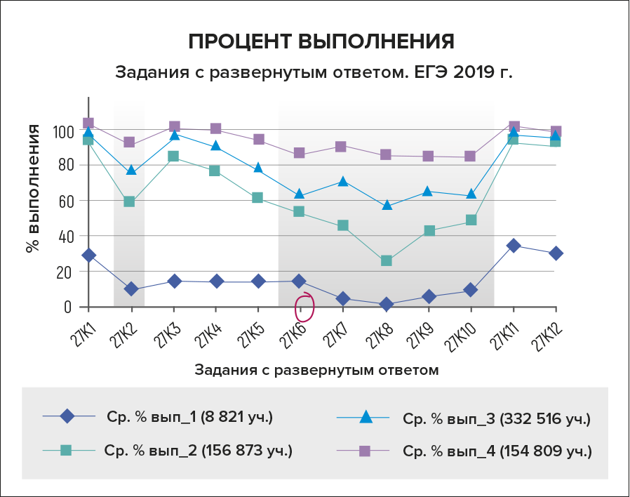

Работа с заданиями с традиционно
низкой статистикой выполнения
РУССКИЙ ЯЗЫК | ОГЭ | ЕГЭ | ПОДХОДЫ К ОТБОРУ СОДЕРЖАНИЯ ДИСТАНЦИОННОЙ ПОДГОТОВКИ

Slide 12


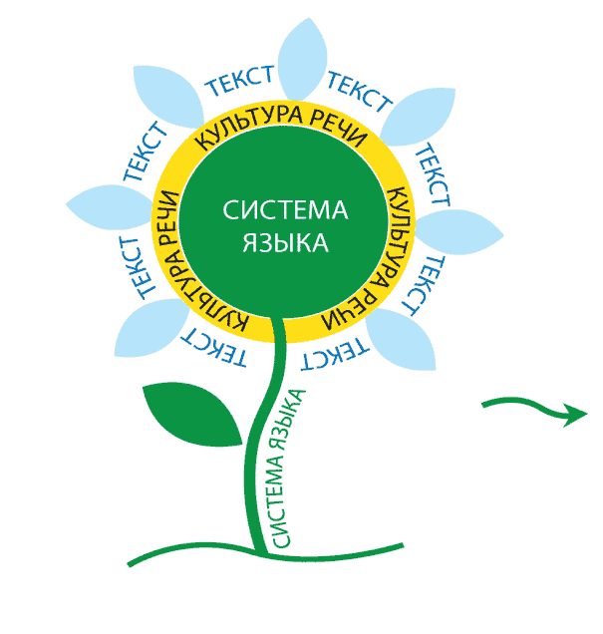
Основная школа Старшая школа
Русский язык в основной и старшей школе
РУССКИЙ ЯЗЫК | ОГЭ | ЕГЭ | ПОДХОДЫ К ОТБОРУ СОДЕРЖАНИЯ ДИСТАНЦИОННОЙ ПОДГОТОВКИ

Slide 13
Cодержательные модули
ОСНОВНОЙ ГОСУДАРСТВЕННЫЙ ЭКЗАМЕН (ОГЭ)
ЕДИНЫЙ ГОСУДАРСТВЕННЫЙ ЭКЗАМЕН (ЕГЭ)
Модуль | Тема | Количество уроков
I. | Речь. Слушание. Адек­ватное пони­мание устной речи. Изложение. Пись­мен­ное воспроиз­ведение текста с заданной степе­нью свёр­нутости | 2
II. | Синтаксический анализ | 4
III. | Пунктуационный анализ | 3
IV. | Орфографический анализ | 6
V. | Анализ содержания текста. Лексический анализ. Анализ средств выразительности | 3
VI. | Речь. Письмо. Созда­ние текста в соотве­тствии с заданной темой и функ­цио­нально-смысловым типом речи | 6
VII. | Особенности выполнения экзаменационной работы (ОГЭ) | 1
Итого |  | 25
Модуль | Тема | Количество уроков
I. | Речь. Выразительность русской речи | 6
II. | Лексика и фразеология | 3
III. | Грамматика. Морфология | 3
IV. | Синтаксис и пунктуация | 6
V. | Орфография | 6
VI. | Особенности выполнения экзаменационной работы (ЕГЭ) | 1
Итого |  | 25
РУССКИЙ ЯЗЫК | ОГЭ | ЕГЭ | ПОДХОДЫ К ОТБОРУ СОДЕРЖАНИЯ ДИСТАНЦИОННОЙ ПОДГОТОВКИ

Slide 14
Разбивка модуля на уроки
Модуль | Тема | Задания ЕГЭ | Общее количество уроков | Содержание
I. | Речь. Выразительность русской речи | 1, 22, 23, 26, 27 | 6 | Урок 1. Текст как речевое произведение Смысловая и композиционная целостность текста. Информационная переработка научных и учебно-научных текстов
 |  |  |  | Урок 2. Стили и функционально-смысловые типы речи
 |  |  |  | Урок 3. Оценивание письменных высказываний/текстов с точки зрения языкового оформления, уместности, эффективности достижения коммуникативных задач. Анализ средств выразительности
 |  |  |  | Урок 4. Создание текстов различных стилей и функционально-смысловых типов речи. Проблема текста
 |  |  |  | Урок 5. Создание текстов различных стилей и функционально-смысловых типов речи. Комментарий проблемы текста
 |  |  |  | Урок 6. Создание текстов различных стилей и функционально-смысловых типов речи. Позиция автора текста. Выражение отношения к позиции автора текста. Логика развёртывания сочинения. Абзац как пунктуационный знак, передающий смысловое членение текста
РУССКИЙ ЯЗЫК | ОГЭ | ЕГЭ | ПОДХОДЫ К ОТБОРУ СОДЕРЖАНИЯ ДИСТАНЦИОННОЙ ПОДГОТОВКИ

Slide 15
ЕГЭ | МОДУЛЬ 2. | ЗАНЯТИЕ 2.
ЛЕКСИКА И ФРАЗЕОЛОГИЯ
Девиз урока: « 33 буквы, а слов – тысячи!»
ОСНОВНЫЕ ПОНЯТИЯ МОДУЛЯ: слово; лексическое значение слова; синонимы; антонимы; омонимы; паронимы; фразеологические обороты; группы слов по происхождению и употреблению; лексическое значение слова в тексте; многозначность слова; словарная статья; лексические нормы.
БАЗОВЫЕ УМЕНИЯ:
соблюдать в практике речевого общения основные лексические нормы современного русского литературного языка, в частности – употреблять слово в соответствии с его лексическим значением;
соотносить слово, фразеологизм и их лексическое значение;
оценивать свою и чужую речь с точки зрения точного, уместного и выразительного словоупотребления;
находить в тексте слова разной стилистической окраски, исконно русские и заимствованные слова, устаревшие и неологизмы; определять прямое и переносное значение слова; подбирать
к слову синонимы, антонимы;
выбирать из синонимического ряда нужное слово с учетом его значения и стилистических свойств;
проводить лексический анализ слов;
находить в тексте основные выразительные лексические средства.
РУССКИЙ ЯЗЫК | ОГЭ | ЕГЭ | ПОДХОДЫ К ОТБОРУ СОДЕРЖАНИЯ ДИСТАНЦИОННОЙ ПОДГОТОВКИ

Slide 16
 | Вид работы | Средства и методы обучения
1. | Письмо | Фото, фрирайтинг, различные виды диктантов, контрольное списывание и др.
2. | Упражнение по орфоэпии | Орфоэпический словник (прилагательное) + «Отличный результат», с. 44
3. | Упражнение по лексике | Словарь паронимов + «Отличный результат», с. 54
4. | Упражнение по орфографии или пунктуации | «72 часа с экспертом», с. 163, задание 2
5. | Актуализация теоретического материала | «72 часа с экспертом», с. 282⎯284, «Отличный результат», с. 300 (алгоритм выполнения задания)
6. | Практикум (диагностика) | «72 часа с экспертом», с. 284 (задание 4) или с. 286 (задание 7)
7. | Анализ текста. Задания ЕГЭ 22 – 24. Самостоятельная работа | «Русский язык. ЕГЭ. Типовые экзаменационные варианты. 2020», Вариант 15, с. 136–139
8. | Анализ текста | «Русский язык. ЕГЭ. Типовые экзаменационные варианты. 2020», Вариант 15, с. 136 + фото Что общего между тем, что передает фотография, и тем, о чем говорится в тексте? Какую лексику можно использовать для передачи содержания и фото, и текста? – Придумывание заголовка текста; – нахождение (и выписывание) основных мыслей; – членение текста на смысловые отрезки; ответы на вопросы, позволяющие выделить основную информацию и др.; – постановка вопросов к содержанию текста и ответ на них; – ответы на вопросы к тексту, позволяющие выделить детали; – составление развернутого плана текста; – подбор уточняющих предложений из текста к пунктам плана; – работа по присвоению необходимой для порождения высказывания информации, лексики и грамматических структур; – поиск информации и фиксация ее в виде таблицы и др., а также поиск ключевых слов/словосочетаний/ предложений
9. | Письмо. Анализ текста. Задание 27 ЕГЭ | «Русский язык. ЕГЭ. Типовые экзаменационные варианты. 2020». Вариант 15
10. | Анализ работ
РУССКИЙ ЯЗЫК | ОГЭ | ЕГЭ | ПОДХОДЫ К ОТБОРУ СОДЕРЖАНИЯ ДИСТАНЦИОННОЙ ПОДГОТОВКИ

Slide 17
Структура урока (блоки)
блок «входа» – письмо
блок тренинга
теоретический блок
ИЗУЧАЕМАЯ ТЕМА
блок генерализации
блок «выхода» — письмо
РУССКИЙ ЯЗЫК | ОГЭ | ЕГЭ | ПОДХОДЫ К ОТБОРУ СОДЕРЖАНИЯ ДИСТАНЦИОННОЙ ПОДГОТОВКИ

Slide 18
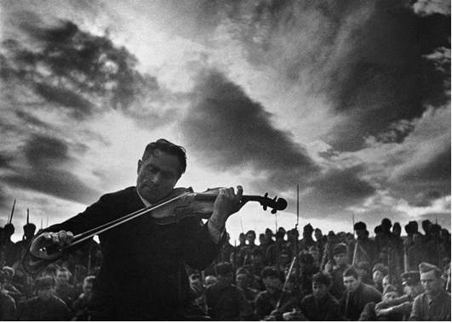
(1)Почти невозможно было представить себе, что лишь неделю назад он защищал диссертацию на тему «Древнейшие сказания европейских народов». (2)А теперь?..
(3)Мёртвое, взрытое снарядами поле лежало перед ним, земля, на которой был посеян и взошёл хлеб, а потом сгорел и был развеян по ветру вместе с пороховым дымом, земля, на которой было сделано всё, чтобы человек не мог на ней существовать. (4)По одну сторону этого куска земли лежали, спрятавшись за глинистыми буграми, гитлеровцы, пришедшие в чужую, далёкую страну по приказу своего фюрера, уничтожающие, сжигающие всё на своем пути. (5)Неподалеку от них, по эту сторону мёртвого ржаного поля, лежал только один – кандидат филологических наук младший лейтенант Лев Никольский. <…>
(37)За стихи, которые Петя читал между пулемётными очередями! (38)За дымящиеся развалины сожжённой деревни! (39)За ограбленных женщин и детей, бродящих по лесам без крова и пищи. (40)За горе каждой семьи, за разлуку с близкими, за Аню с маленьким сыном, которых он, может быть, больше никогда не увидит…
(По В.А. Каверину)
Вениами́н Алекса́ндрович Каве́рин (1902–1989) — русский советский писатель, драматург и сценарист, наиболее известное произведение – приключенческий роман «Два капитана».
Известный советский скрипач
Петр Павлович Ильченко выступает перед нашими солдатами. В феврале 1942 года
в составе агитбригады он был на передовых позициях Керченского полуострова, а после – в воинских частях и госпиталях Москвы.
РУССКИЙ ЯЗЫК | ОГЭ | ЕГЭ | ПОДХОДЫ К ОТБОРУ СОДЕРЖАНИЯ ДИСТАНЦИОННОЙ ПОДГОТОВКИ

Slide 19
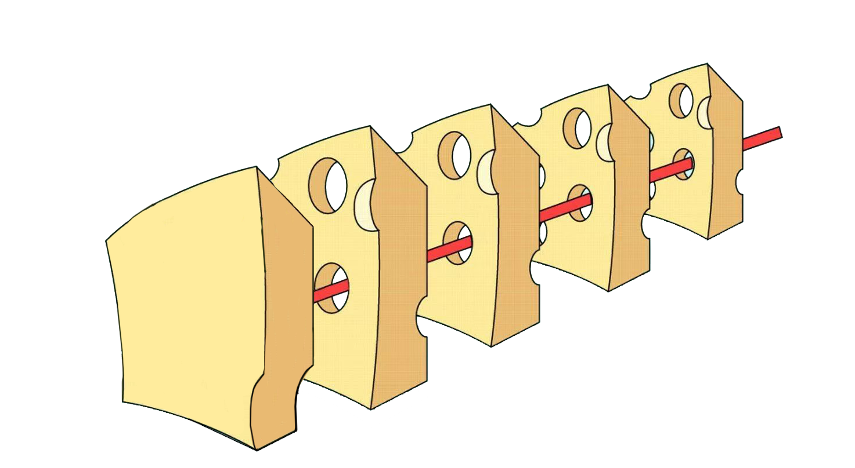

Модель «Швейцарского сыра» (Джеймс Ризон)
РУССКИЙ ЯЗЫК | ОГЭ | ЕГЭ | ПОДХОДЫ К ОТБОРУ СОДЕРЖАНИЯ ДИСТАНЦИОННОЙ ПОДГОТОВКИ

Slide 20
Преимущества подхода
Особенность – ориентация на потребности отдельного ученика. Потенциальный участник экзамена постоянно находится в зоне своего ближайшего развития.
Осуществляется самоуправление и взаимоуправление учебно-познавательной деятельностью.
Учащийся работает в своем темпе, но учится распределять свое время.
Учащийся осуществляет рефлексию в ходе обучения.
Подготовка к итоговой аттестации не сводится исключительно к выполнению того или иного задания ОГЭ или ЕГЭ.
Требует от учителя осмысления не только своих целей, но и целей ученика, предвидения его затруднений.
Способствует профессиональному росту учителя, даёт возможность
для самореализации. Учитель осуществляет мотивированное управление учеником – меняется парадигма деятельности учителя: он управленец, консультант, координатор, помощник, исследователь.
РУССКИЙ ЯЗЫК | ОГЭ | ЕГЭ | ПОДХОДЫ К ОТБОРУ СОДЕРЖАНИЯ ДИСТАНЦИОННОЙ ПОДГОТОВКИ

Slide 21


Учебные материалы для занятий
В пособиях по каждому типовому заданию экзаменационной работы:
необходимая теоретическая информация,
систематизированная в таблицах;
пошаговое описание логики выполнения задания;
анализ типичных ошибок и рекомендации
по выполнению задания;
примеры выполнения заданий с комментариями
и ответами;
тренировочные и типовые задания
для индивидуальной работы с ответами;
формуляры для записи ответов с целью отработки
навыков заполнения бланков ответов.
Издания адресованы
учителям, обучающимся и выпускникам
образовательных организаций
среднего общего образования.
РУССКИЙ ЯЗЫК | ОГЭ | ЕГЭ | ПОДХОДЫ К ОТБОРУ СОДЕРЖАНИЯ ДИСТАНЦИОННОЙ ПОДГОТОВКИ

Slide 22
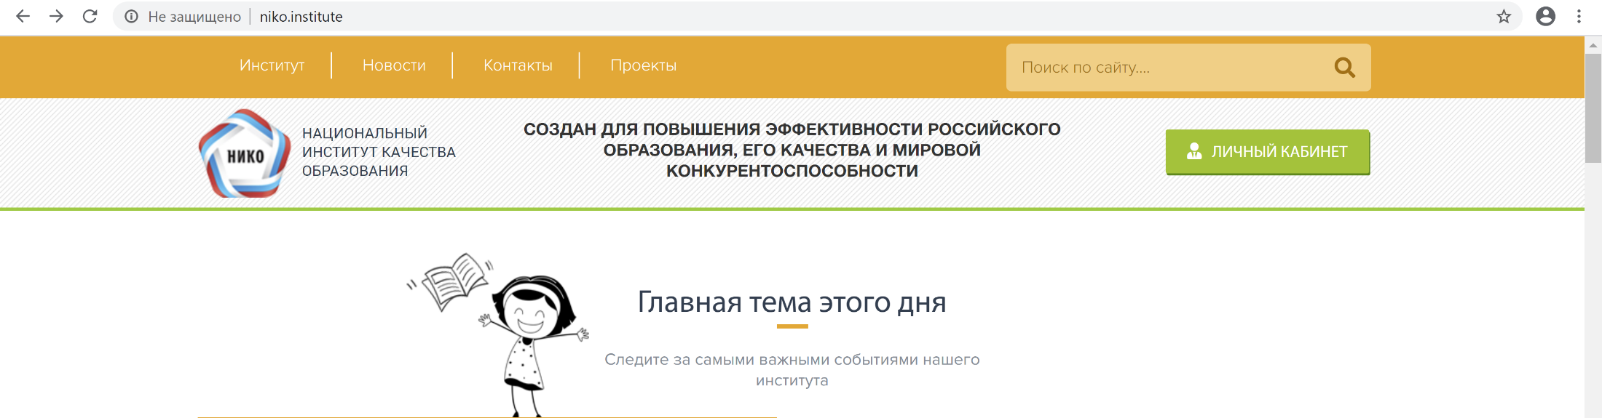
АНО ДПО «Национальный институт качества образования»
http://iLearn.niko.institute
http://iTeach.niko.institute
РУССКИЙ ЯЗЫК | ОГЭ | ЕГЭ | ПОДХОДЫ К ОТБОРУ СОДЕРЖАНИЯ ДИСТАНЦИОННОЙ ПОДГОТОВКИ

Slide 23

Удачи на экзаменах!
Цыбулько Ирина Петровна,
руководитель комиссии по разработке контрольных измерительных материалов, используемых при проведении государственной итоговой аттестации по образовательным программам основного общего
и среднего общего образования по русскому языку, ведущий научный сотрудник ФИПИ, кандидат педагогических наук
РУССКИЙ ЯЗЫК | ОГЭ | ЕГЭ | ПОДХОДЫ К ОТБОРУ СОДЕРЖАНИЯ ДИСТАНЦИОННОЙ ПОДГОТОВКИ

